Slide 1
ЗАГАДКИ

Slide 2
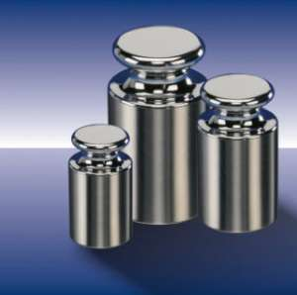
То как арбузы велики,
То словно яблоки мелки.
Они не могут говорить,
Но могут вес определить.

Slide 3
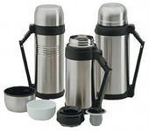
Я горячее храню,
Я холодное храню,
Я и печь, и холодильник
Вам в походе заменю.

Slide 4
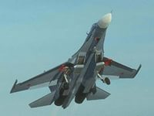
Трещит, а не кузнечик,
летит, а не птица,
везет, а не лошадь.

Slide 5
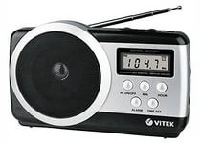
Через реки, через горы
Слышим музыку и говор.
Нам услышать их помог
Этот чудо-сундучок.

Slide 6
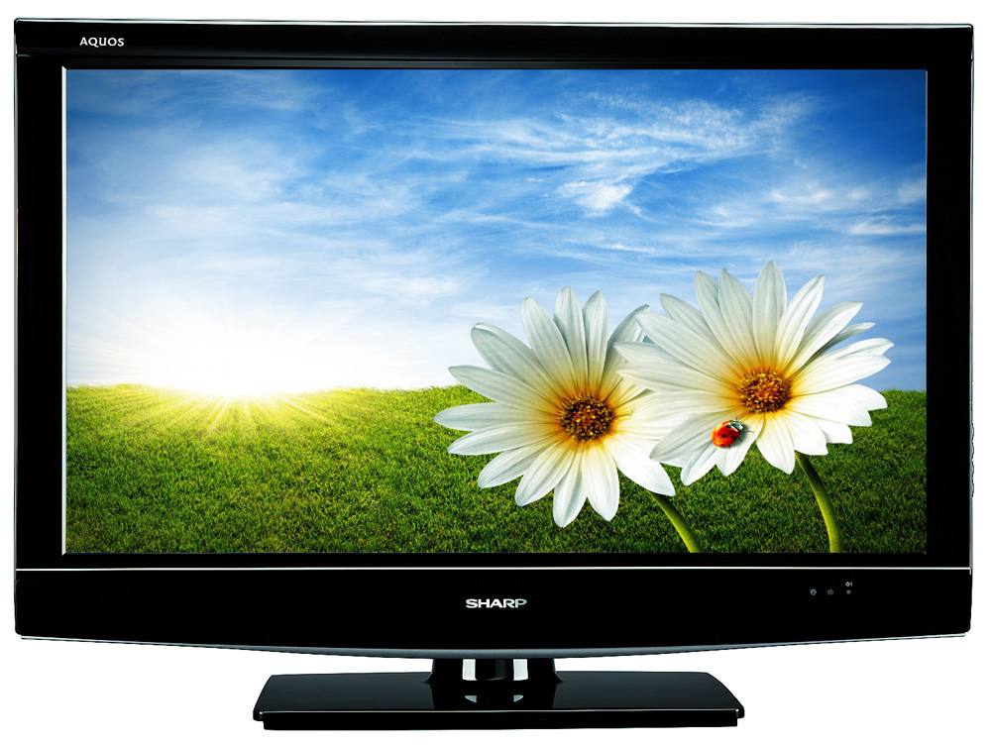
Не радио, а говорит.
Не театр, а кино показывает.

Slide 7
И в тайге, и в океане
Он отыщет путь любой.
Умещается в кармане.
А ведет нас за собой.

Slide 8
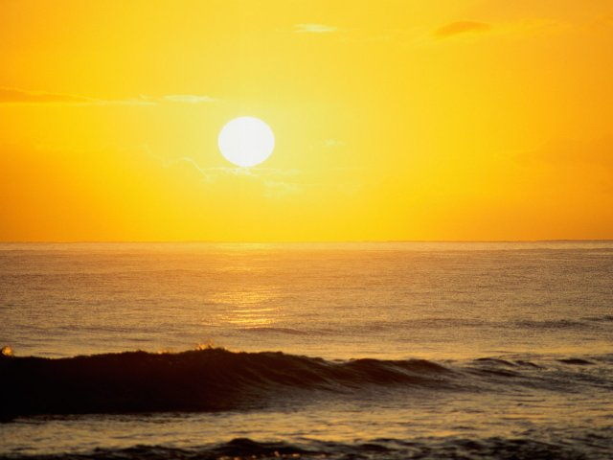
В дверь, окно стучать не будет,
А взойдёт и всех разбудит.

Slide 9
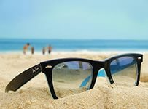
Что такое перед нами?
Две оглобли за ушами,
На глазах по колесу,
И седелка на носу?

Slide 10
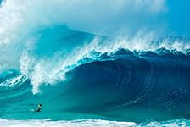
По морю идёт, идёт,
А до берега дойдёт,
Тут и пропадёт.

Slide 11
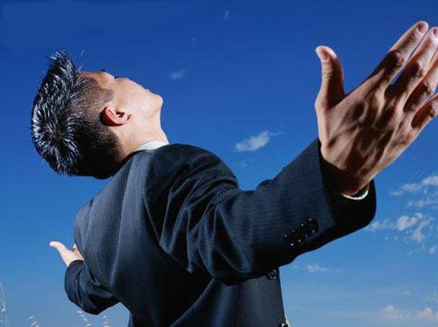
Через нос проходит в грудь
И обратный держит путь.
Он невидимый, и все же Без него мы жить не можем.

